Slide 1
Spring Security

Slide 2
1. Spring Security 개요 및 설정

Slide 3
웹 보안
- 사용자가 웹 어플리케이션을 접속하면 허가된 사용자만 접근 할 수 있도록 제한하기 위해서 현재 사용자가 누구 인지 확인이 필요함.
- 보통 웹 어플리케이션에서는 로그인을 통해 인증을 수행하여 로그인 성공하면 인증정보를 세션이나 쿠키 같은 곳에 보관하고 이후 요청에서는 동일 인증정보를 이용해서 사용자가 누구인지 식별함.
-일단 사용자가 누구인지 식별하면 그 사용자가 현재 기능을 사용할 수 있는지 여부를 검사함.(웹에서는 URL별로 접근 권한을 부여 함) – Role개념

Slide 4
용어
- 인증(Authentication)
: 현재 사용자가 누구인지 확인하는 과정으로 일반적인 웹 어플리케이션
아이디/암호를 이용해서 인증을 처리
1) 크리덴션(Credential-자격) 기반 인증
2) 이중 인증(Two-factor authentication)
3) 물리적 인증
- 권한(Authorization)
: 현재 사용자가 특정 대상(URL, 기능)을 사용(접근)할 권한이 있는지 검사
1) 부여된 권한(Granted Autority)
2) 리소스 권한(Intercept)

Slide 5
용어
- 인증(Authentication)
종류 | 의미
크리덴셜(Credential :자격) 기반 인증 | 웹의 대부분의 인증방식. 권한을 부여 받기 위해 1차례의 인증 과정이 필요하며 ID와 비밀번호를 입력 받아 일치여부를 확인하는 것 스프링시큐리티에서는 아이디를 프린시플(principle) , 비밀번호를 크리덴셜(credential)이라고 부름
이중인증 (Two-factor authentication) | 한번에 2가지 방식으로 인증 하는 것 ex) 로그인 + 보안증서 Authentication하나 추가됨으로서 프로그래밍 적으로 변화해야 할 부분이 상당히 광범위해짐.
물리적 인증 | 웹의 영역을 벗어난 것이지만 가장 효과적인 보안 수단 중에 하나로 컴퓨터를 킬 때 지문인식을 받거나 키를 삽입해야 하는것.

Slide 6
용어
- 권한(Authorization)
종류 | 의미
부여된 권한 (Granted Authority) | 적절한 절차로 사용자가 인증되었다면 권한을 부여(Granted Authority) 해야 함 회원가입등을 통해 반 영구적인 권한이 부여되었다면 이 회원에게 부여된 권한을 어딘가에 저장 해야함.
리소스 권한 (Intercept) | 보안이란 원래 권한이 없는 사용자들이 원천적으로 리소스에 접근할 수 없도록 하는 것이므로 적절한 권한을 가진 사용자만 자원을 접근할 수 있도록 자원의 외부 요청을 가로채는 것(Intercept)이 웹 보안

Slide 7
보안을 위한 개발자들의 고민
- 개발자가 보안을 위해 구현 해야 할 일???
어떤 방식으로 권한을 부여할까?
해당 리소스에 어떻게 권한 수준을 부여할까?
인증 받은 사람은 어떻게 인증 받았다는 정보를 지속적으로 유지할 수 있을까?
Spring Security는 이러한 개발자의 고민을 한번에 해결해 줄 수 있는 프레임웍으로 쉽고 편리할 뿐만 아니라 이런 보안 개념이 없는 개발자가 보안이 필요한 쇼핑몰이나 주요 웹사이트를 설계 했을 때 발생할 막대한 피해들을 방어 할 수 있는 최선의 선택임

Slide 8
Spring Security
- Spring Security 특징
: 오픈소스 프레임웍으로 보편적인 인증, 인가 , UI처리에 대한 기본 구현을 제공하고 있으며
일부 변경할 수 있게 확장이 가능하여 프로그래머는 처음부터 인증과 권한을 위한 코드를
만들기 보다는 스프링시큐리티가 제공하는 틀을 재사용하고 필요한 부분만 커스텀마이징
함 으로써 보다 빠르게 인증과 권한 부분을 구현 할수 있음
: 암호화 기능도 제공 하여 암호화 기능에 대한 특별한 제약이 없다면 스프링 시큐리티가
제공하는 암호화 기능을 사용해서 비밀번호, 결재 정보등을 암호화할 수 있음

Slide 9
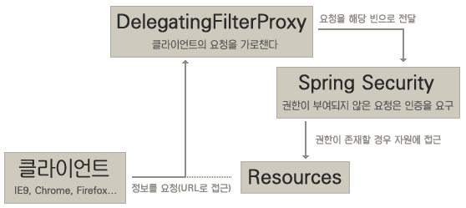
Spring Security
- 리소스 권한(Intercept)
: 보안에서 리소스에 접근 권한을 설정하는 것이 바로 Intercept방식으로 작동함.
: 가지고 있는 모든 리소스에 일일이 권한을 설정할 수 없기 때문에 클라언트의 요청을
중간에 가로채서 한번에 인증과 권한을 설정함.

Slide 10
Spring Security 준비하기
보안관련 lib 추가(pom.xml)
- spring-security-core, spring-security-web,
- spring-security-config , spring-security-taglibs
spring 보안관련 설정파일 만들기(~.xml)
web.xml에 추가
- spring보안관련설정파일 등록하기
- DelegatingFilterProxy 등록하기

Slide 11
Spring Security 준비하기
- 보안관련 라이브러 추가
<dependency>
<groupId>org.springframework.security</groupId>
<artifactId>spring-security-core</artifactId>
<version>4.2.2.RELEASE</version>
</dependency>
<dependency>
<groupId>org.springframework.security</groupId>
<artifactId>spring-security-web</artifactId>
<version>4.2.2.RELEASE</version>
</dependency>

Slide 12

Spring Security 준비하기
- 보안관련 라이브러 추가
<dependency>
<groupId>org.springframework.security</groupId>
<artifactId>spring-security-config</artifactId>
<version>4.2.2.RELEASE</version>
</dependency>
<dependency>
<groupId>org.springframework.security</groupId>
<artifactId>spring-security-taglibs</artifactId>
<version>4.2.2.RELEASE</version>
</dependency>

Slide 13
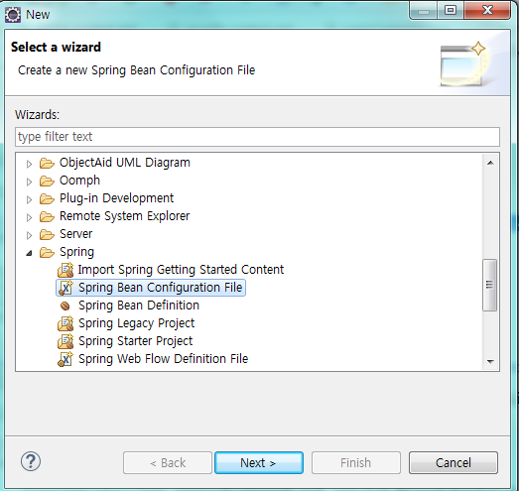
Spring Security 준비하기
- spring보안관련 설정파일 만들기
1) 오른쪽버튼 -> New -> Other.. -> spring검색

Slide 14
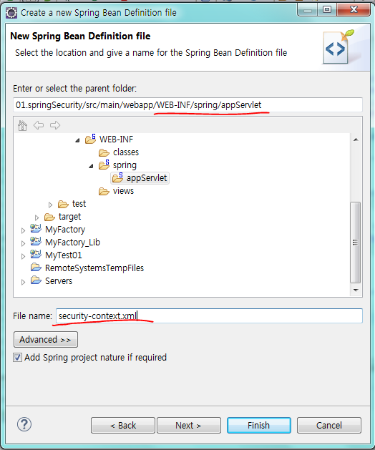
Spring Security 준비하기
- spring보안관련 설정파일 만들기
2) 저장할 폴더 선택 -> file name 넣기

Slide 15
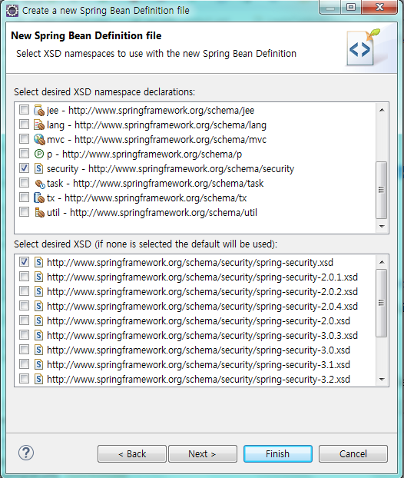
Spring Security 준비하기
- spring보안관련 설정파일 만들기
3) security 체크박스 선택

Slide 16
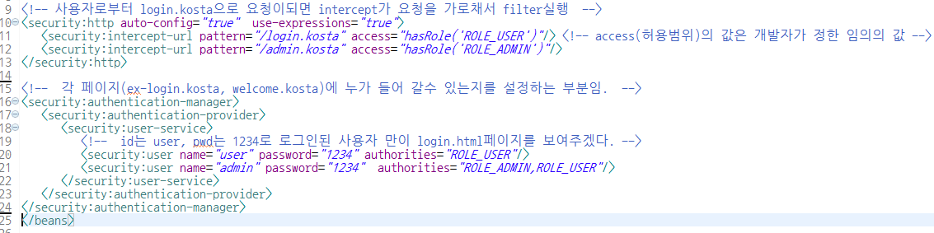
Spring Security 준비하기
- spring보안관련 설정파일 만들기
4) security-contex.xml파일

Slide 17
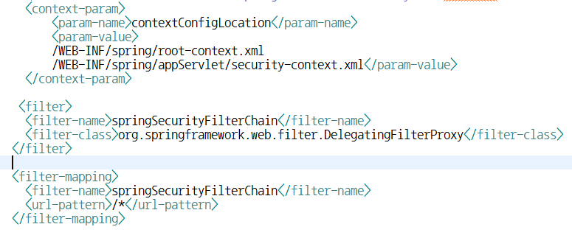
Spring Security 준비하기
- web.xml문서에 spring security 등록하기
Filter-name은 반드시
springSecurityFilter

